Slide 1
2020.03.19 現在版
NewVFDL導出のシステムの仕様書
成蹊大学 大学院 修士2年
M186325 三浦万侑花

Slide 2
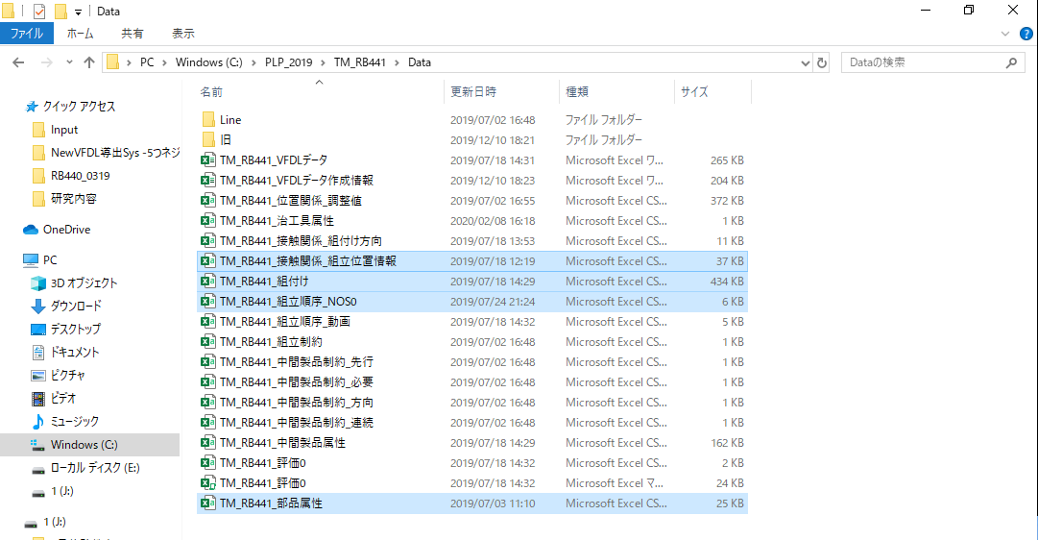
データの準備➀
PLPシステムを用いて、
・接触関係＿組立位置情報
・組付け
・組立順序(NOSかかってなくても可)
・部品属性
の4つのデータを作成する

Slide 3
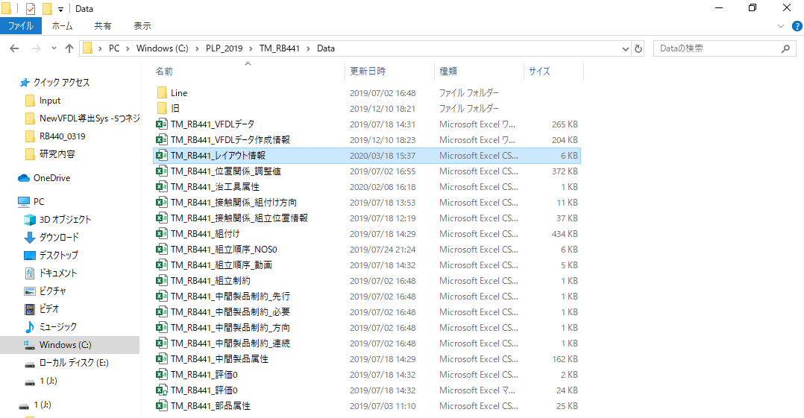
データの準備②
伊藤航のレイアウト作成システムを用いて、
・レイアウト情報
を作成し、4つのデータがあるファイルに入れる

Slide 4
データの入力～組付け～
・接触関係＿組立位置情報
・組立順序(NOSかかってなくても可) は書き替えは不要
・ネジを親部品に置いたときに自立するか(自立する：1、自立しない：2)
・親部品が不安定か(：1、不安定じゃない：2不安定）
を所定の場所に記入する
赤字：一つの組付けにつき必要な情報が一つでもない場合は工具のパターンは1になる

Slide 5
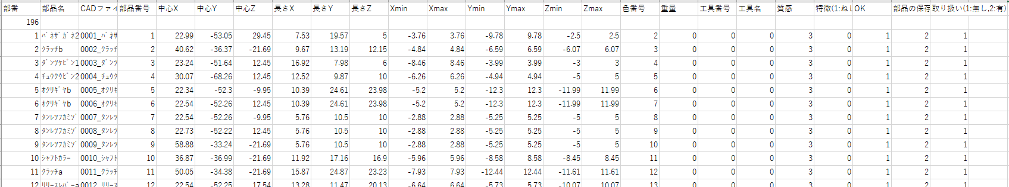
データの入力～部品属性～
・工具の特徴(工具が部品を保持できる：1、できない2)
・部品の保存状況(部品が上向き：1、バラバラ：2)
・部品取り扱い(扱いやすい：1、扱いにくい：2)
を所定の場所に記入する
工具を用いる場合は工具番号を記入
部番がすべて記入されていることを確認
赤字：一つの組付けにつき必要な情報が一つでもない場合は工具のパターンは1になる

Slide 6
データの入力～レイアウト情報～
ここに数字を必ず入れる
-401～-500：仮置き場の指定
-501：親子逆の時の仮置き場指定
指定があれば記入する

Slide 7
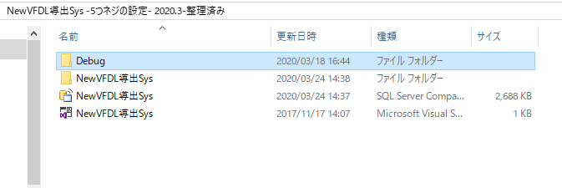
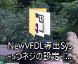
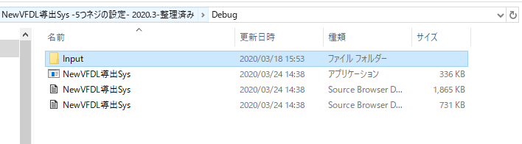
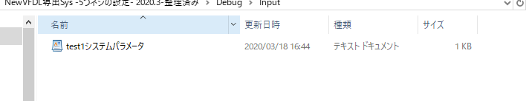
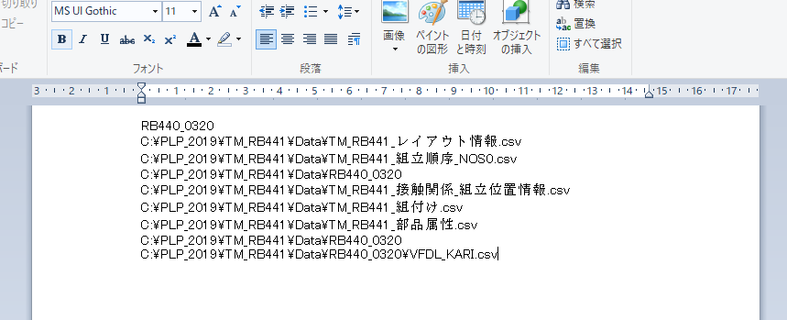
インプット情報の入力
システム
必ずワードパッドを使う
・製品の名前
・レイアウト情報のファイルの場所
・組立順序のファイルの場所
・VFDLを書きだす場所
・組立位置情報のファイルの場所
・組付けのファイルの場所
・部品情報のファイルの場所
・評価を書き出す場所
・VFDLの簡易版を書き出す場所
の順に記入

Slide 8
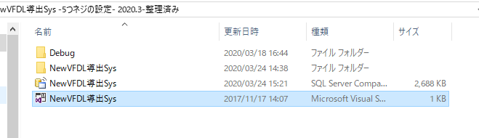
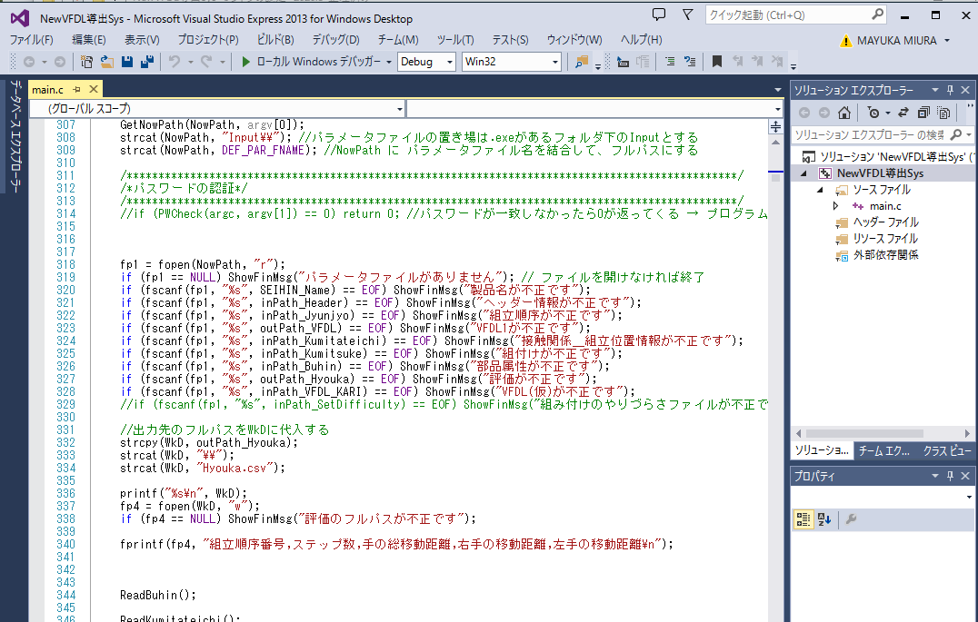
システムの起動
システム
デバッグ
【終了】

Slide 9
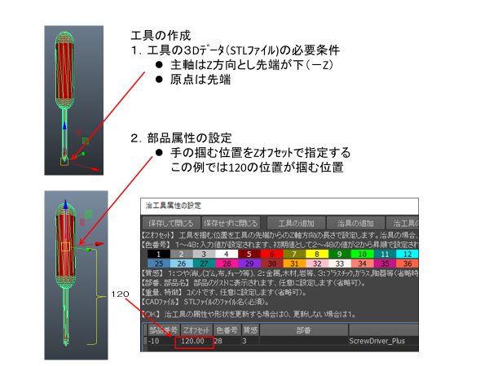
番外編～MAYA上にない工具を使う場合～

